Slide 1

Virtualisering og XaaS
Morten Bergfall – 11/10-2022

Slide 2
Hva er virtualisering?
Simulert (virtuelt) databehandlingsmiljø
Datagenerert maskinvare, OS, lagring, etc. etc.
En fysisk -> Flere virtuelle
Fungerer uavhengig av hverandre
Notes:
Virtualisering skaper et simulert – eller virtuelt– databehandlingsmiljø, til forskjell fra et fysisk miljø. Virtualisering omfatter ofte datagenererte versjoner av maskinvare, operativsystemer, lagringsenheter med mer. På denne måten kan organisasjoner partisjonere én enkelt fysisk datamaskin eller server til flere virtuelle maskiner. Hver virtuelle maskin kan deretter fungere uavhengig og kjøre ulike operativsystemer eller programmer, samtidig som den deler ressursene til én enkelt vertsmaskin.

Slide 3

Fordeler
Skalerbarhet
Mindre strøm
Mindre infrastruktur
Mindre vedlikehold
Notes:
Virtualisering oppretter flere ressurser fra én enkelt datamaskin eller server. Dermed oppnår du bedre skalerbarhet og arbeidsbelastninger samtidig som du bruker færre servere totalt, bruker mindre strøm og sparer penger på infrastruktur og vedlikehold. Virtualisering kan deles inn i fire hovedkategorier.

Slide 4
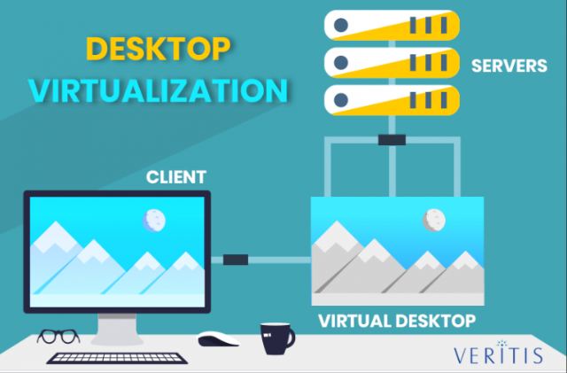
Virtualisering av skrivebord
En sentralisert server leverer og administrer individuelle skrivebord

Slide 5
Virtualisering av nettverk
Båndbredden i nettverket kan deles opp i uavhengige kanaler
Gir spesifikke servere eller enheter akkurat så mye nettverk som de trenger
Bedrifter kan ha behov for å ha simulerte nettverksenheter

Slide 6
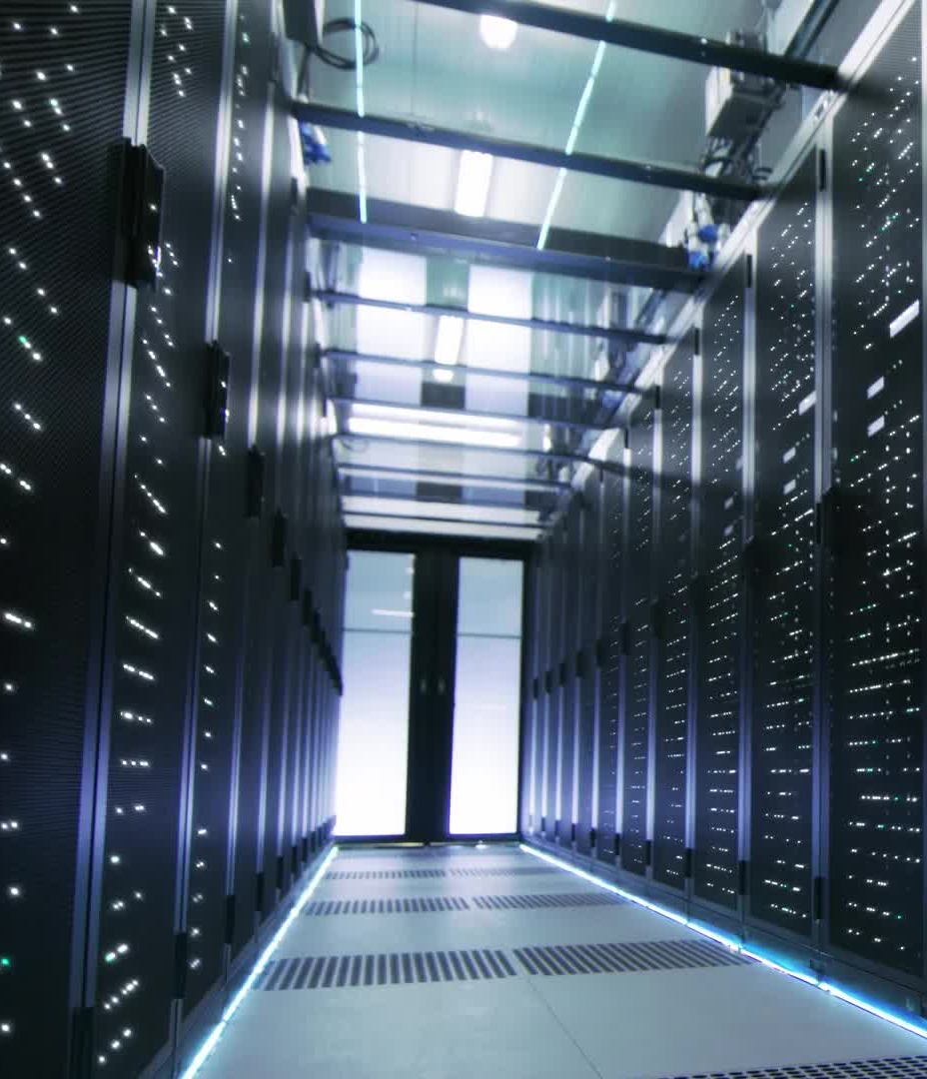
Mer virtualisering
Virtualisering av lagring :
Kombinere flere nettverkslagringsressurser i én lagringsenhet
Notes:
Datavirtualisering abstraherer de tradisjonelle tekniske detaljene for data- og dataadministrasjon, for eksempel plassering, ytelse eller format, til fordel for bredere tilgang og mer robusthet knyttet til forretningsbehov.

Slide 7
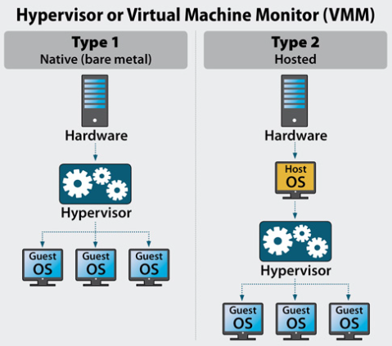
Hypervisor
Er det som styrer de virtuelle maskinene.
Kan enten kjøres oppå et OS eller rett på HW

Slide 8
Virtualisering VS Cloud Computing
Virtualisering er en teknologi
Skyen er et miljø (som benytter virtualisering)
Skyen er eid av en ekstern tjenesteleverandør
Et selskap kan bruke virtualisering opprettholder sine egne servere og maskinvare
Hvor er dataene -> sikkerhet

Slide 9
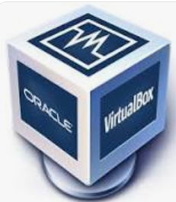

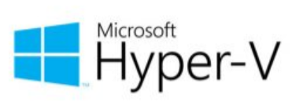
Virtualiseringsprogramvare
Notes:
VirtualBox er Open Source
VmWare har mange varianter
Hyper-V kan også virtualisere programvare

Slide 10
Viktigheten av virtualisering
Bedre utnyttelse av server/desktop.
Enkel katastrofegjenoppretting
Raskere utrullig av nye servere
Forenkler migrering av system

Slide 11
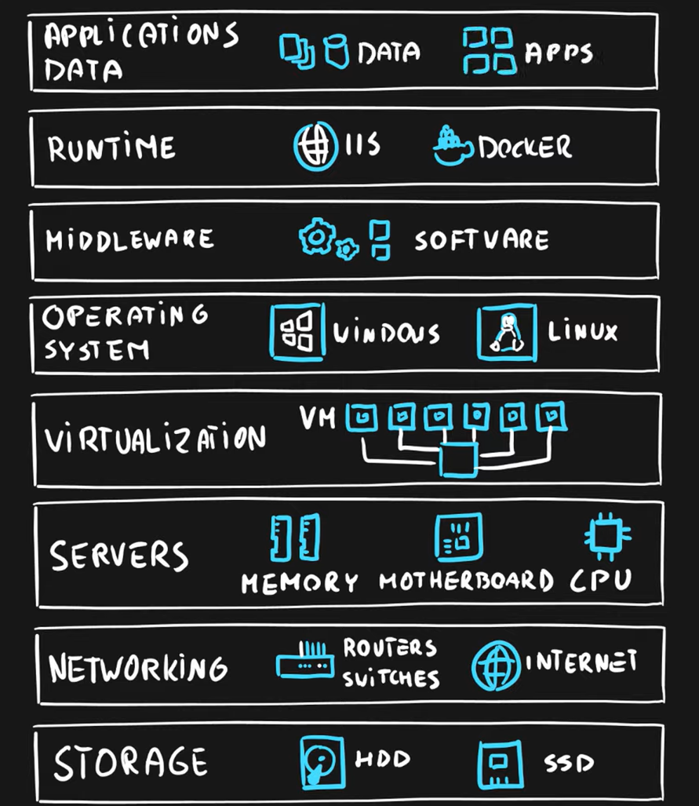
The layers
Notes:
Storage, Networking, Servers and Virtualization er INFRASTRUCTURE
OS, MiddleWare and Runtime er PLATFORM
Applications data er SOFTWARE

Slide 12
XaaS (Anything as a Service)
En foretningsmodell
Kjøp det du trenger, ikke mer
Buzzword-alert!

Slide 13
Infrastructure as a Service (IAAS)
Kan opprette virtuelle servere og tilhørende infrastruktur
Lagring
Nettverk
Automatisering
Eksempler : Microsoft Azure, Amazon Web Services (AWS)

Slide 14
Platform as a Service (PAAS)
Operativsystem
Databaser
Middleware
Som oftest et tilbud rettet mot utviklere
Eksempler : SAP Cloud, Microsoft Azure (igjen…)

Slide 15
Software as a Service (SAAS)
All mulig software du bruker over nettet
Gmail
Dropbox
Mer?

Slide 16
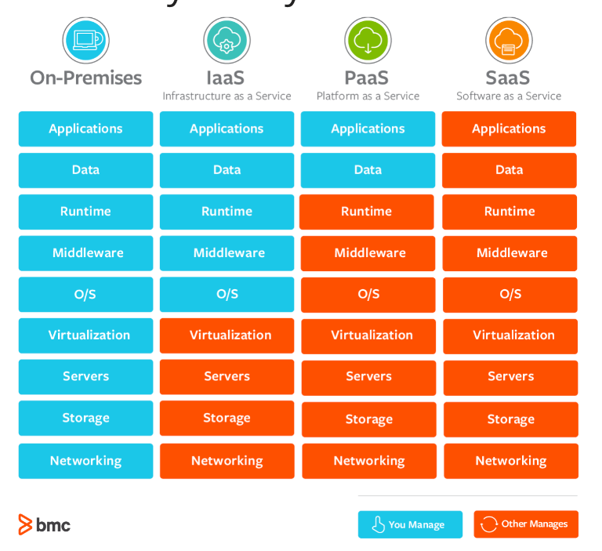

Slide 17
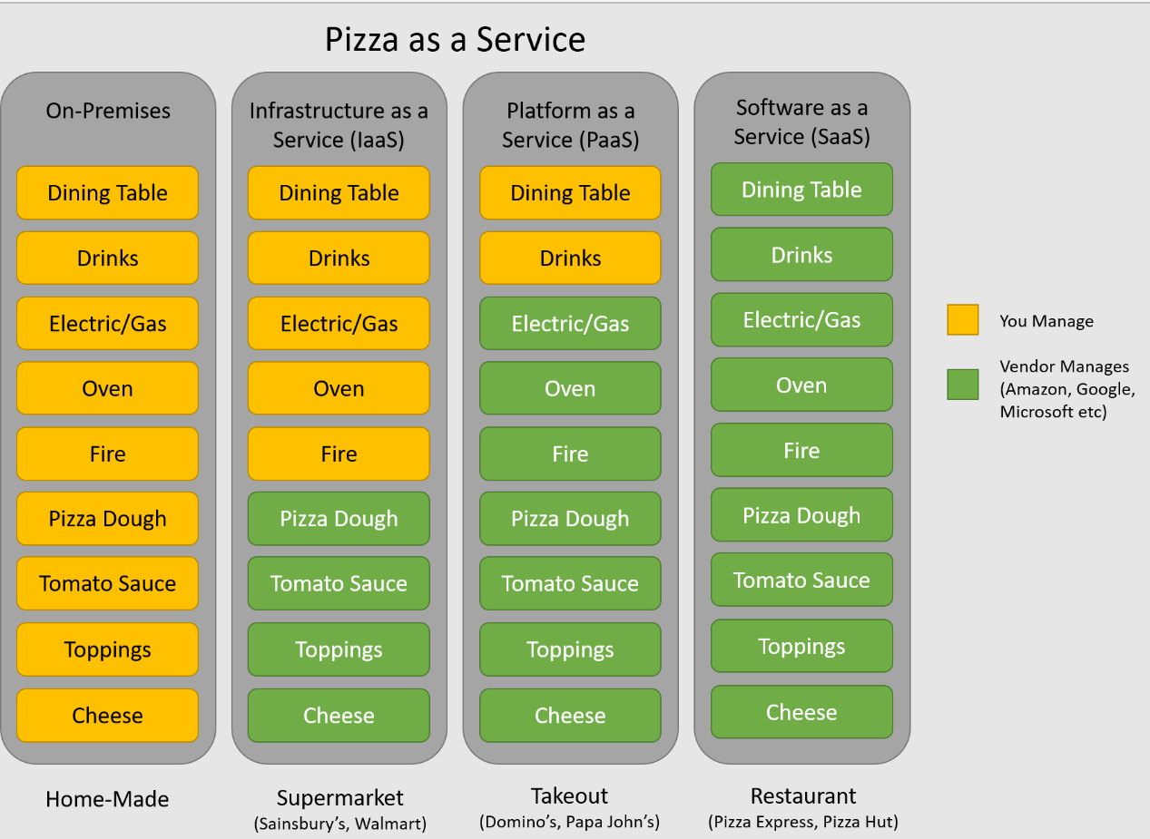
Pizza As A Service

